Slide 1


Slide 2



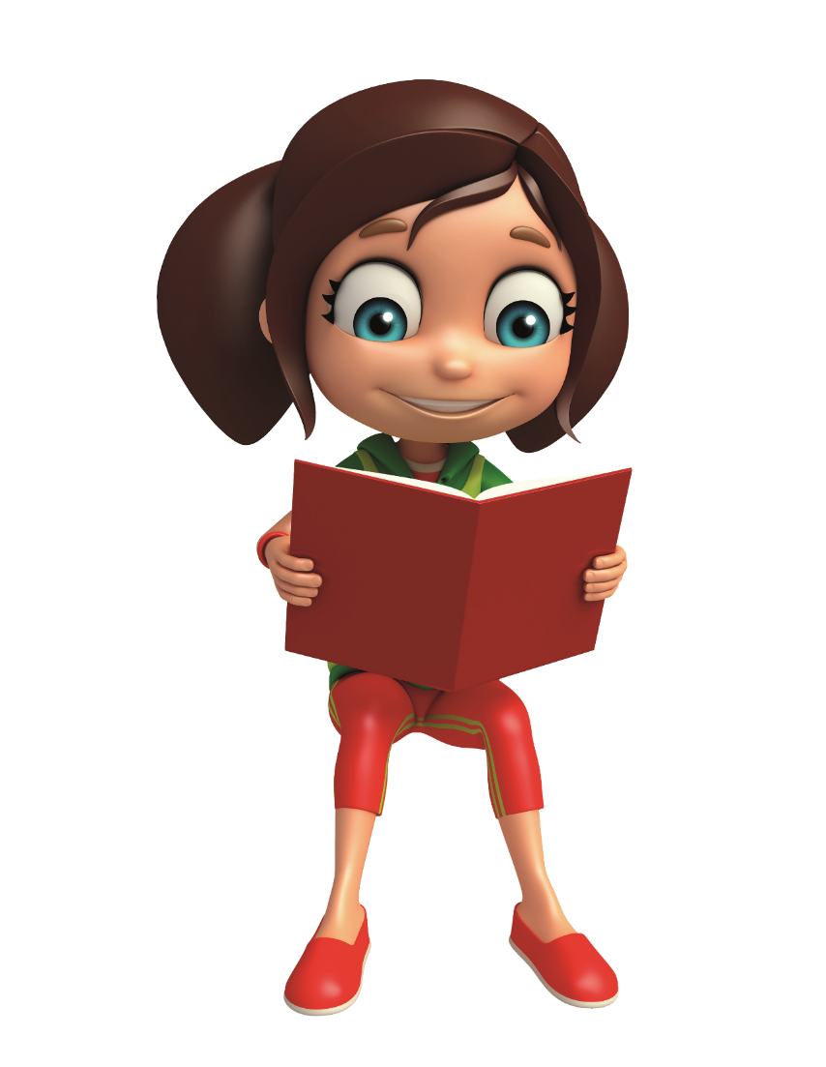
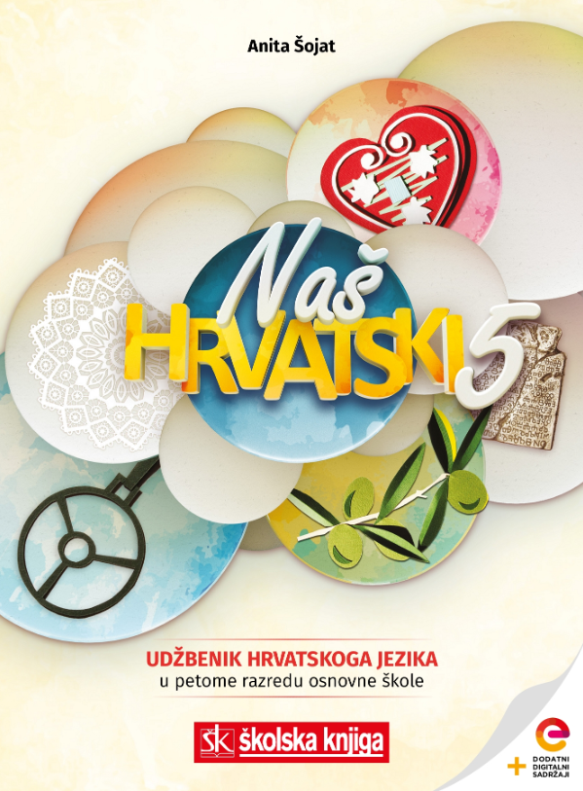

Prilozi

Slide 3



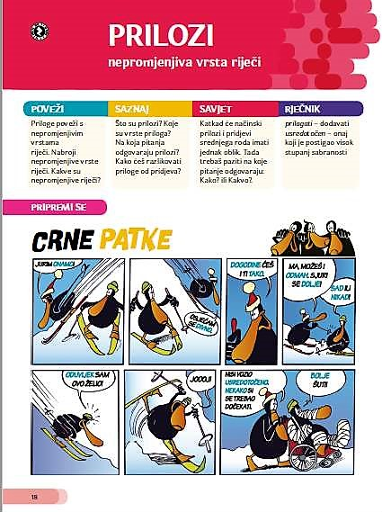

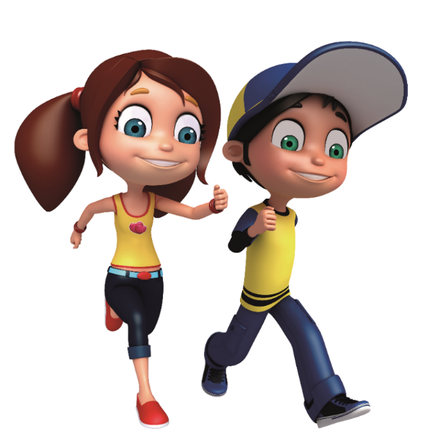
POVEŽI
Priloge poveži s nepromjenjivim vrstama riječi.
Nabroji nepromjenjive vrste riječi.
Kakve su
nepromjenjive riječi?

Slide 4

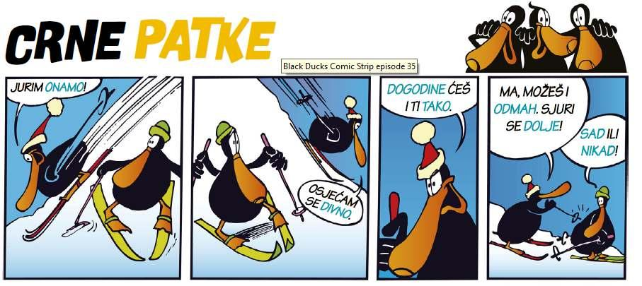

PRIPREMI SE
Promotri istaknute riječi u stripu.
Prepiši ih, postavi pitanje i otkrij koju pojedinost glagolske radnje pokazuju: mjesto, vrijeme ili način.
KAMO?
onamo, dolje - mjesto
KAKO?
divno, tako - način
KADA?
dogodine, odmah, sad, nikad - vrijeme

Slide 5


Promotri istaknute riječi. Jesu li se promijenile? Napiši svoj primjer.
NAUČI
Nisam se nikad spustio.
Reci sad ili nikad!
PRILOZI
PRILOZI
Nepromjenjiva su vrsta riječi.
Nikad se nisam ozlijedio.
Najčešće se prilažu glagolima.
S kojom se vrstom riječi slaže prilog nikad, koju vrstu riječi dodatno pojašnjava?
Nisam se nikad spustio.
prilog +
glagol

Slide 6



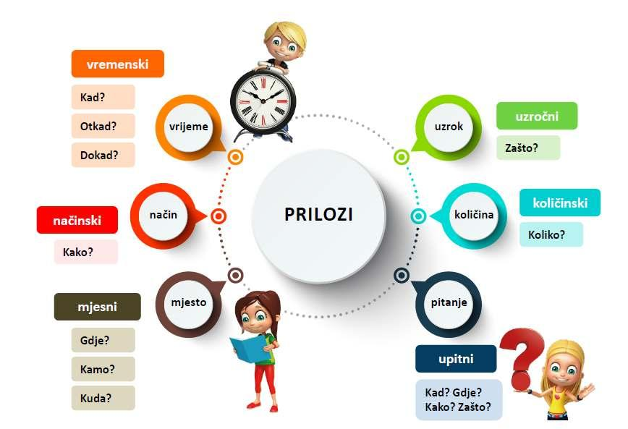

Kako ćeš prepoznati prilog u rečenici?
Postavi pitanje da dobiješ kao odgovor označenu riječ.
NAUČI
VRSTE PRILOGA
Odmah se odluči.
Ovdje je početak.
Osjećam se divno.
Kada?
vrijeme
Izriču vrijeme, mjesto, način i ostale okolnosti glagolske radnje.
Gdje?
mjesto
Kako?
način
Vrste priloga:
- mjesni (gdje, kamo, kuda),
- vremenski (kad, otkad, dokad)
- načinski prilozi (kako).
upitni prilozi

Slide 7
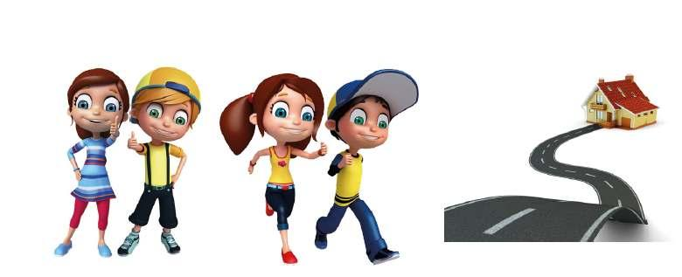

Promotri primjere. Na temelju pitanja i priloga odredi koji primjer znači mjesto, koji smjer kretanja, a koji cilj ili odredište.
TOČNO PIŠI I GOVORI
ZNAČENJE MJESNIH PRILOGA
Gdje označuje mjesto, kamo označuje cilj ili odredište, a kuda smjer kretanja.
Gdje si? Ovdje.
Kamo trčiš? Tamo.
Kuda trčiš? Ovuda.
Stojimo ovdje.
Trčimo tamo!
Put nas vodi ovuda.
Gdje?
Kamo?
Kuda?
MJESTO
ODREDIŠTE, CILJ
SMJER KRETANJA

Slide 8



Postavi pitanja.
NAUČI VIŠE
Promotri primjere. Je li riječ divno iste vrste riječi u oba primjera?
RAZLIKUJ
NAČINSKE PRILOGE OD PRIDJEVA
Osjećam se divno.
Tea je divno dijete.
Načinski prilozi najčešće stoje uz glagole i odgovaraju na pitanje Kako?, a pridjevi srednjega roda najčešće stoje uz imenice i odgovaraju na pitanje Kakvo?
Kako se osjećaš?
Kakvo je Tea dijete?
glagol + prilog (Kako?)
pridjev (Kakvo?) + imenica

Slide 9



UVJEŽBAVANJE
a) Jutros je slavuj pjevao tiho.
____________________________
b) Car je pažljivo slušao njegovu pjesmu.
____________________________
c) Izašao je van i polako krenuo u park.
____________________________
jutros - vremenski, tiho - načinski
Ispiši priloge i imenuj ih.
pažljivo - načinski
Precrtaj netočno.
van - mjesni, polako - načinski
Staro i sporo vozilo kretalo se vrlo sporo.
Podcrtana riječ je prilog/pridjev.

Slide 10







Pročitaj priču, pronađi riječi i riješi križaljku.
Provjeri svoje znanje s pomoću listića i kviza.
PONOVI
Poslušaj audiosažetak nastavne jedinice Prilozi.
Samovrednuj svoje znanje s pomoću izlazne kartice.
Preuzmi sažetak i zaigraj igrice Potraga za blago, Pridjev ili prilog, Točno ili netočno.

